Slide 1
المسكن الصحي
انا البناء الذي يأوي إليه الإنسان وأشتمل على الضروريات والأدوات التي يحتاجها الفرد وأوفر له حريته الشخصية وأتيح له مشاركة افراد اسرته في شؤون حياتهم والتفاعل معهم فمن أنا؟
- اكتبي اجابتك في اول العنوان ليكتمل اسم الدرس.
مواصفاته :
1- ان تكون له نوافذ مناسبة ..........لماذا؟
2- ان تتوفر فيه جميع المرافق الصحية مثل: أنابيب لتوصيل المياه النقية وأنابيب اخرى للصرف.
3- ان تتوفر فيه العزل الحراري والعزل المائي.
4- ان تكون له مخارج للطوارئ.

Slide 2
كيف تبنين لك بيتا في الجنة؟
هل تعلمين؟ أن العزل يقلل من وصول اصوات الضوضاء الخارجية داخل المسكن.
التهوية
تتم التهوية الصحية والسليمة بفتح الستائر و النوافذ والأبواب صباحا لفترة مناسبة ويمكن كذلك استخدام المراوح و المكيفات فهي عملية تتم من خلالها تجديد الهواء.
تذكري: فتح أبواب المنزل و نوافذه يوميا.

Slide 3
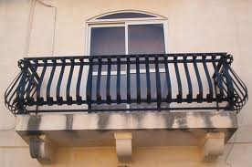
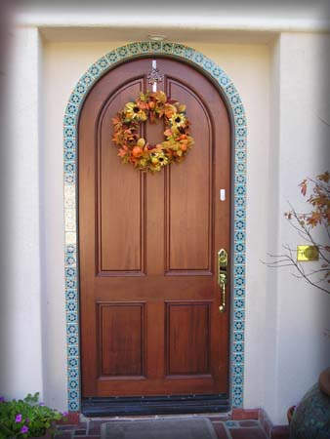
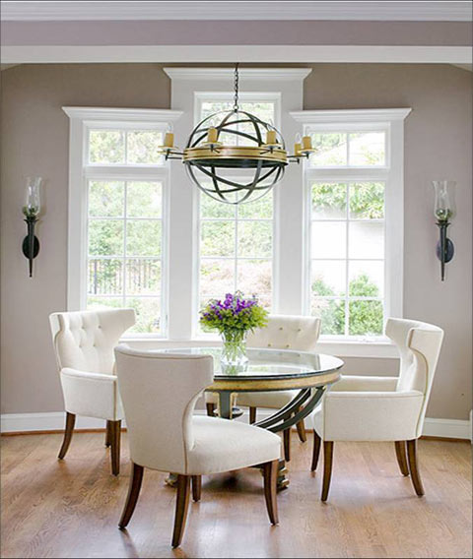
أنواعها
1- تهوية طبيعية منها:

Slide 4
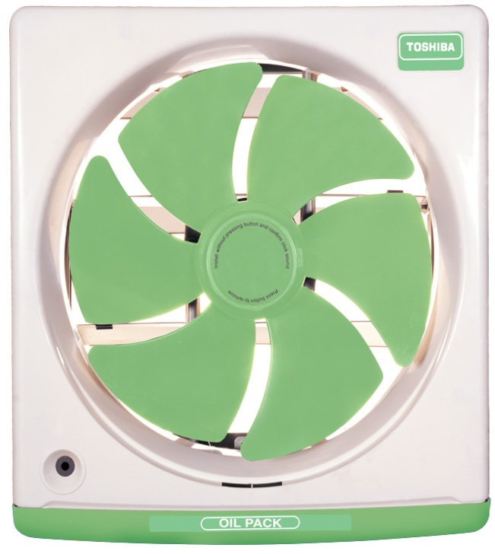
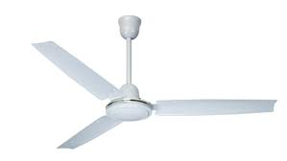
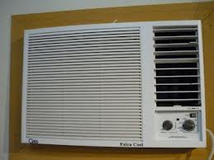
2- تهوية صناعية منها:
اذكري مصادر اخرى للتهوية.
...............................................................

Slide 5
أهميتها
المحافظة على صحة الفرد من خلال ابدال الهواء الفاسد بالهواء الصحي.
هل تعلمين؟ ان مكيف الهواء يعمل على تهوية وتلطيف درجة حرارة المسكن.
الاضاءة
شكل من اشكال الطاقة وحاجة اساسية لكل مسكن.

Slide 6
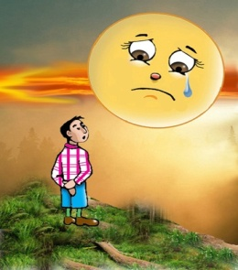
أنواعها:
1- اضاءة طبيعية منها:
- الشمس:
انا ضوء الشمس ادخل كل مسكن من خلال الفتحات الموجودة مثل النوافذ و الابواب وغيرها.
لا تمنعوني من الدخول الى مساكنكم لاهدي فائدتي لكم والتي منها:
1- الدفء.
2- ............................................
3- ..............................................
الإضاءة الطبيعية
التطهير والتعقيم

Slide 7
2- اضاءة صناعية منها:
1- الإضاءة العامة: تستخدم لإضاءة المكان بشكل عام.
2- الإضاءة المحلية أو الموجهة: تستخدم لإضاءة أماكن خاصة حسب الحاجة ونوع الاستخدام كالأباجورات...................،.............................
الإضاءة الجانبية
تذكري: ان تغلقي مفتاح المصباح بعد الانتهاء منه مباشرة.

Slide 8
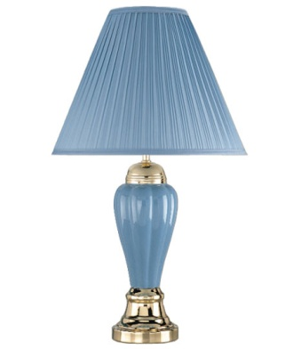
أهميتها:
كي تتعرفي على أهمية الإضاءة ضعي كل كلمة من الكلمات التالية في مكانها المناسب فيما يلي:
الرؤية
الحوادث
وجمالا
العين
الامان
1- تساعد الاضاءة على ......................بسهولة وتجنب اجهاد.......................
العينين
الرؤيا
2- تحقق.......................في البيت فهي تمنع وقوع..............................
الحوادث
الأمان
3- تجعل المنزل اكثر جاذبية.......................
وجمالا

Slide 9
فكري: ماذا لو لم يكن لدينا اضاءة في المنزل؟
...........................................................
النظافة
ان لنظافة المنزل اهمية كبرى في المحافظة على صحة افراد الاسرة وجمال منظره ورائحته لذلك لابد من العناية به وإتباع مايلي :
1- تهوية الغرف.

Slide 10
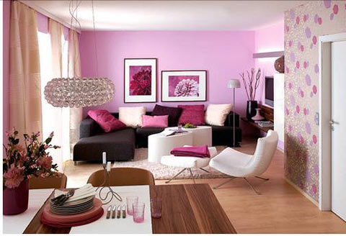
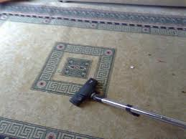
2- ترتيب الاثاث وإزالة الغبار عنه.
3- كنس الارضية.
4- مسح الارضية.

Slide 11
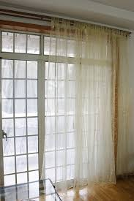
5- غلق النوافذ و اسدال الستائر بعد مضي بعض الوقت.
فكري: في طرائق أخرى لإبقاء بيتك دائما نظيفا ومرتبا.
الأرضيات:
تعتبر عنصرا مهما في تجميل المسكن وإضفاء الرونق و البهجة في ارجائه.

Slide 12
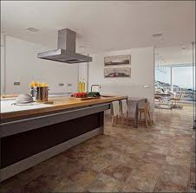
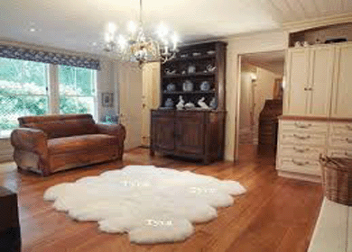
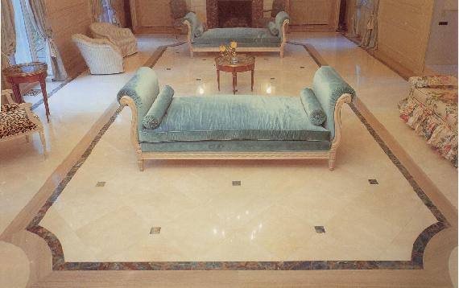
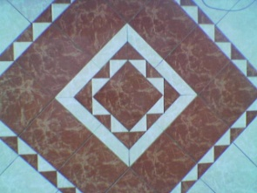
أنواع الأرضيات:
ماذا يغطي ارضية المنزل؟
في الوقت الحاضر يغلب تغطية الارضيات بأنواع عديدة منها الرخام والسيراميك فما الفرق بينهما؟
انا الرخام حجر طبيعي منظري جميل وذو لمعة طبيعية ولذلك يفضلونني في ارضيات المداخل والصالات وغرف الاستقبال الرئيسية.
انا السيراميك سهل التنظيف رخيص الثمن تجدونني عادة على اغلب الارضيات وهناك انواع خاصة مني لدورات المياه والمطابخ.

Slide 13
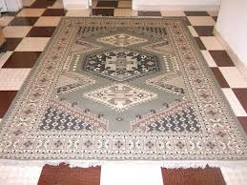
أنا اقوى منك فأنت قد تنكسر بسهولة.
لنتفق يا صديقي على اننا مكملان لبعضنا فالناس تستفيد منا ولهذا يعتنون بنا ويعملوا على ازالة الاتربة عنا ثم مسحنا باستخدام الماء و مادة مطهرة.
أنواع السجاد:
يقسم السجاد حسب طريقة نسجه الى نوعين:
1- يدوي وهو غالي الثمن لدقته ومتانته.
2- آلي وينسج بواسطة آلات ويصمم برسوم ونقوش متنوعة وبألوان مختلفة.

Slide 14
العناية بالسجاد و الموكيت:
تهويته وعدم تعريضه لأشعة الشمس المباشرة او الرطوبة.
ازالة البقع عنه حال حدوثها.
جـ- تنظيفه باستمرار.
القواعد السليمة اثناء التنظيف:
عند كنس الارضيات او مسحها او تلميعها تكون الاداة المستخدمة في التنظيف ذات طول يسمح ان نحتفظ بجسمنا في وضع قائم فلا نضطر للانحناء.
عند القيام بالأعمال المنزلية نعتمد على عضلات الفخذين والأرجل والأذرع بدلا من عضلات الظهر لان العضلات الكبيرة تتحمل مجهودا اكثر.
عند تلميع الأثاث والأرضيات نستعمل الحركات الدائرية والانسيابية بدلا من الحركات السريعة المتقطعة.

